Slide 1
Konsep Dasar Pemrograman Web
Berorientasi Object
AdhityaIR

Slide 2
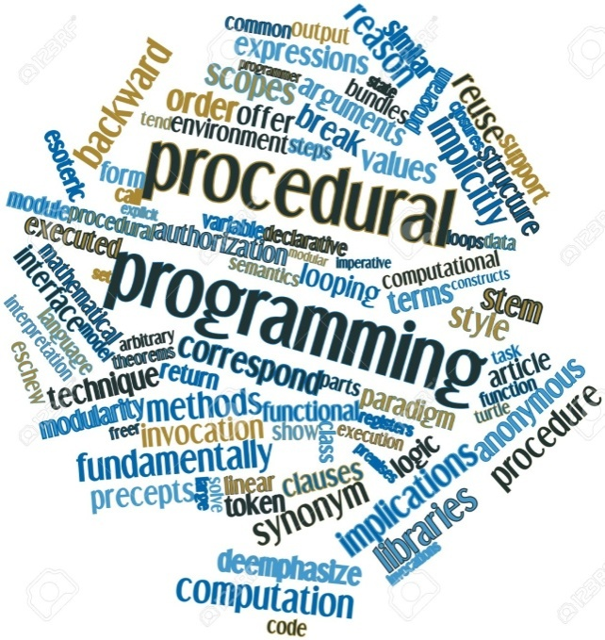
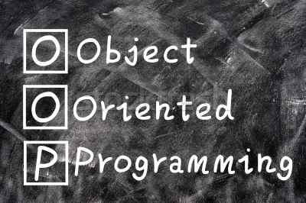

Type Pemrograman

Slide 3
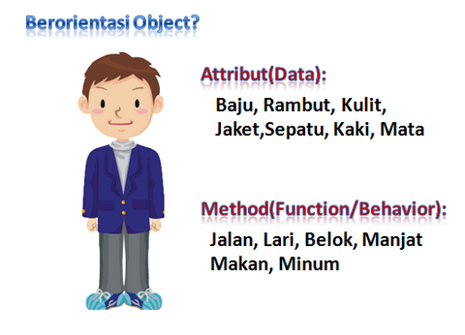

Slide 4
Pengertian OOP
OOP adalah konsep pembuatan program dengan memecah permasalahan program dengan menggunakan objek-objek.

Slide 5
Bagian Penting OOP
Class
Property
Method
Object

Slide 6
Sample Procedural
// Procedural
$nilai = 60;
if($nilai >= 50)
print "Lulus";
else
print "Tidak Lulus";

Slide 7
Sample OOP
// OOP
Class Nilai {
protected $cek_umur;
public function setNilai($nilai) {
if($nilai >= 50)
$this->cek_nilai ="Lulus";
else
$this->cek_nilai = "Tidak Lulus";
}
public function getNilai() {
return $this->cek_nilai;
}
}
$obj = new Nilai;
$obj->setNilai(40);
echo $obj->getNilai();

Slide 8
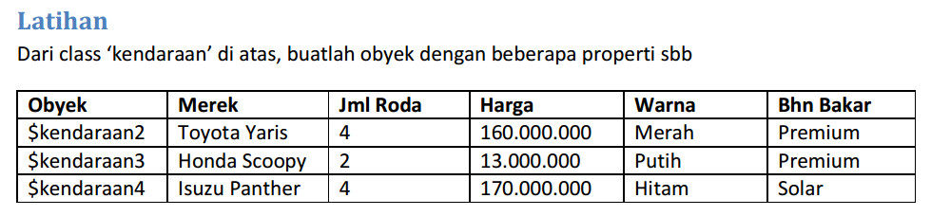

Slide 9
OOP Pengembangan dari Procedural

Slide 10
Sulit Hijrah dari Procedural ke OOP

Slide 11
OOP termasuk teknik programming advance

Slide 12
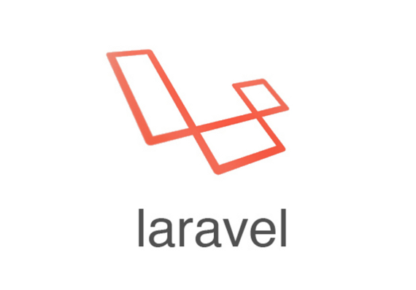


Penggunaan Framework PHP

Slide 13
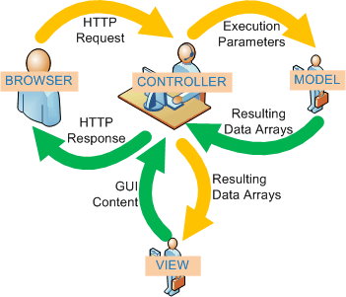

Slide 14
Jenis-jenis Framework
Framework PHP : Codeigniter, Laravel, Yii, dll.
Framework Javascript : Jquery, dll.
Framework CSS : Bootstrapt, dll.

Slide 15
Kenapa harus menggunakan Framework ?

Slide 16
Manfaat Menggunakan Framework
Bisa digunakan Work Team
Efisiensi waktu
Reusable
Dokumentasi lengkap
Include Library

Slide 17
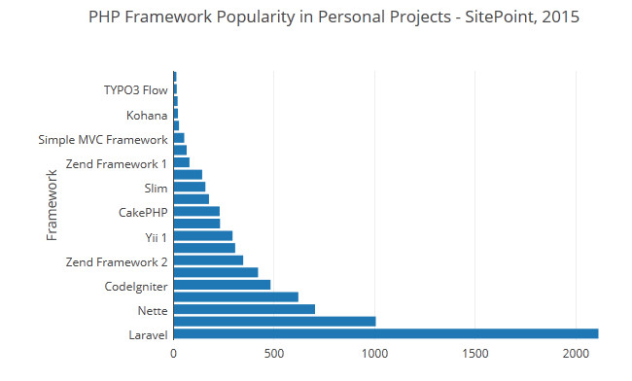

Slide 18
Ingin jadi spesialist Framework yang mana ?

Slide 19
Ada yang ingin ditanyakan ?

Slide 20
Terimakasih
Pakar-Software.com
Materi-it.com

